Slide 1
Курсовой проект на тему Разработка базы данных оконного приложения «Электронный справочник автомобилиста»
Выполнил:
Студент 3го курса
Миленьких М.
Руководитель:
Ст. преп. Гукай А.Е.

Slide 2
Цели и задачи
Целью курсовой работы является разработка базы данных для оконного приложения «Электронный справочник автомобилиста»
Задачи: 1. Проанализировать характеристики автомобиля, которые наиболее значимы и интересны.
2. Изучить технологии: .NET, C#, Visual Studio 2015, MS SQL, MS SQL Visual Studio Tools
3. Спроектировать базу данных
4. Разработать логику работы с базой в приложении.
Notes:
«На данном слайде вы можете видеть цели и задачи курсового проекта»

Slide 3
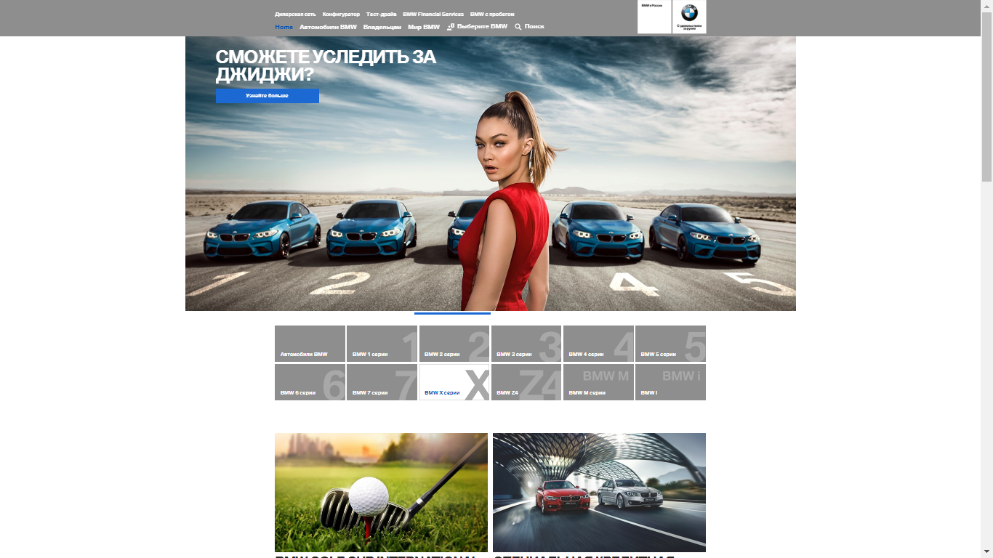
Изучение аналогов
Notes:
«При разборе аналогов можно определить успешный функционал программы.
В данных аналогах плохо то, что не работают без интернета, так же нет нормального поиска.»
Достоинства и недостатки есть в отчете на стр 7(где-то)

Slide 4
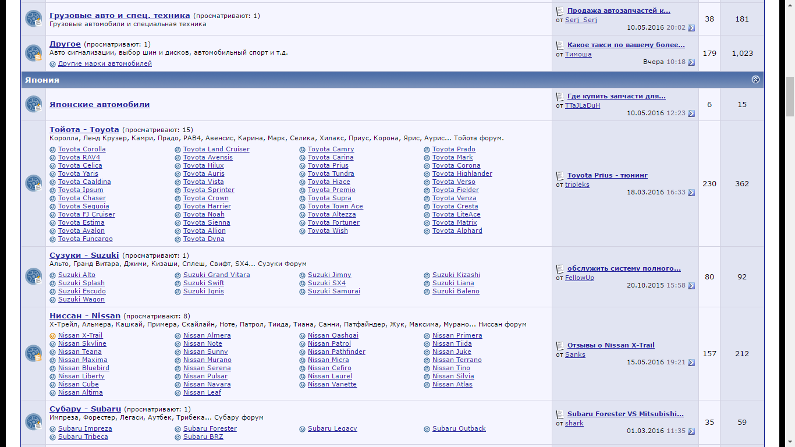
Изучение аналогов
Notes:
«Данный форум имеет хороший функционал, но каждый пишет кто что хочет, по этому информация не проверенная и плохо подана, да и поиска так же нет нормального..»
Остается лишь скитаться по навязанной форумом иерархии классификаций

Slide 5
Функциональная схема программы
Notes:
«На основе анализа была составлена функциональная схема программы»
(то, как все будет работать).

Slide 6
Концептуальная схема БД
Notes:
«При концептуальном проектировании были выделены следующие обьекты: Пользователь, Запись об авто, комментарий.
Главные обьект всего приложения – запись об автомобиле. Ее атрибуты мы рассмотрим далее.»

Slide 7
Выделенные характеристики автомобиля
Марка
Тип коробки передач
Тип кузова
Скорость
Стоимость
Описание
Внешний вид
Оценка независимых источников об этом авто
Notes:
«Характеристики, на основе которых можно построить объективное мнение об автомобиле. Стоит обратить внимание на последнюю характеристику. Она завит не от самой машины, а от комментариев пользователя. Реализация данной особенности будет рассмотрена в следующих слайдах(9).

Slide 8
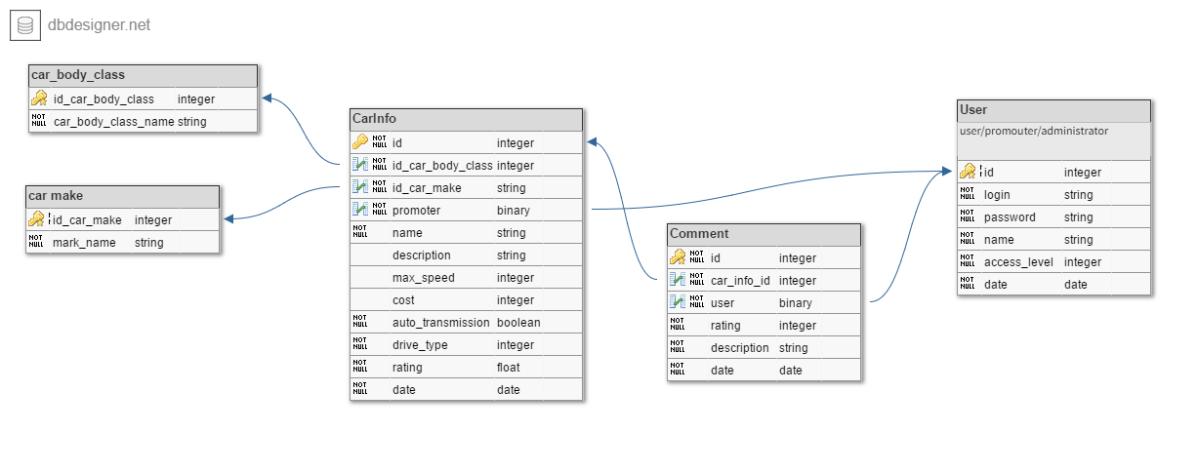
Логическая схема БД
Notes:
«После концептуального проектирования приступим к логическому. Первым делом были созданы и связаны 3 основных обьекта (юзер,комментарий,запись), а затем можно заметить, что типы машин и типы кузовов машин часто совпадают и чтобы не хранить одну и ту же информацию в разных записях мы создали еще 2 вспомогательные таблицы (которые слева).»

Slide 9
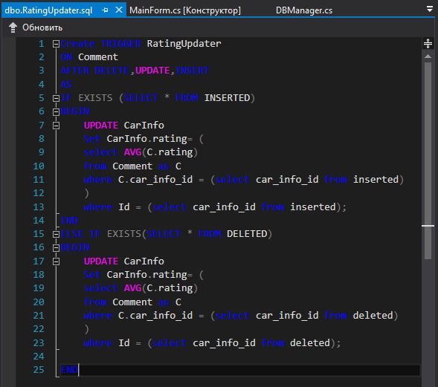
Вычисление рейтинга
Notes:
«Для вычисление рейтинга можно было поступить двумя способами:
первый – реализовать рейтинг, как вычисляемое поле при запросах,
второй – создание триггера для таблицы комментариев.(когда таблица с комментарием удаляется, изменяется или создается, тогда рейтинг для определенной машины пересчитывается).
Был выбран второй метод, так как он менее нагружает базу (пересчет при втором случае происходит реже, тк добавление или удаление комментарием происходит реже, чем обновление страницы(т.е. селект CarInfo))
Вот такой скрипт нужно послать в базу, чтобы добавить нужный нам триггер.( как работает обьясню при встрече)»

Slide 10
Методы класса DBManager
Тип метода | Методы | Описание
Управление соединением | bool isOpen(), bool Connect(), Void Close(), bool RefreshConnect(). | Метод Connect и RefreshConnect возвращают true, если подключение прошло успешно.
Получения объекта из базы | UserClass ReturnUserById (int id), UserClass ReturnUserByLoginAndPassword( string login, string password), CarInfoClass ReturnCarInfoById(int id). | Получение объекта из базы по атрибутам
Получения списка объектов из базы | List<CommentClass> ReturnAllCommentsByAtr(string atr, int value), List<CarInfoClass> ReturnAllCarInfo(), List<string> ReturnAllCarMkeOrBodyType(string TableName,string atr). | Возвращает список классов. Последний метод работает сразу с двумя таблицами и принимает на вход имя таблицы и атрибут для возвращения.
Notes:
«После того, как база данных была спроектирована, был создан класс DBManager, в нем находятся все нужные приложению методы для работы с базой.
На данном и следующем слайде можно ознакомится с методами класса DBManager»

Slide 11
Методы класса DBManager
Тип метода | Методы | Описание
Удаления объекта в базе | DeleteTableById(string tableName, int id), DeleteCarInfo(int id), DeleteUserById(int id). | Удаляет все связанные объекты и сам объект из базы по идентификатору. DeleteTableById удаляет любую таблицу, которая ни с кем не связанна.
Редактирование объекта в базе | Bool ChangeCarInfo(CarinfoClass), Bool ChangeUserInfo(UserClass). | Меняют значение полей экземпляра таблицы в базе, на основании принятого параметра. (id меняемой таблицы в базе совпадает с id посланного в метод объекта).
Добавление объекта в базу | AddComment(CommentClass), AddUser(UserClass), AddCarInfo(CarInfoClass). | Все методы возвращают true, при успешном добавлении.
Notes:
«Для работы с базой была использована библиотека ADO.NET.
(Внутри базы хранится переменная с открытым подключением, т.е. приложение пока работает – подключено к базе)»
УДАЛЕНИЕ КАСКАДНОЕ

Slide 12
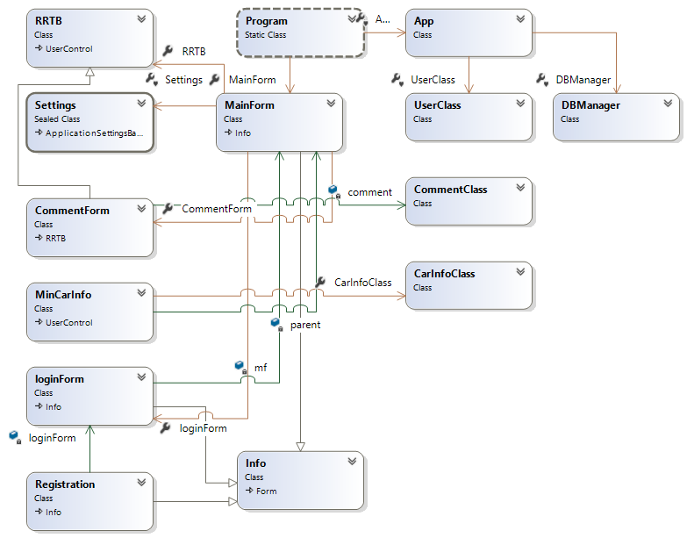
Взаимодействие классов приложения
Notes:
«Классы разбиваются на типы:
Классы для передачи и хранения данных в других классах
Классы windows form с содержанием функционала интерфейсов и способа их отображения
Класс логики. в нем всякие мелкие методы (типа того, что принимает число, а возвращает строку со звездочками)»

Slide 13
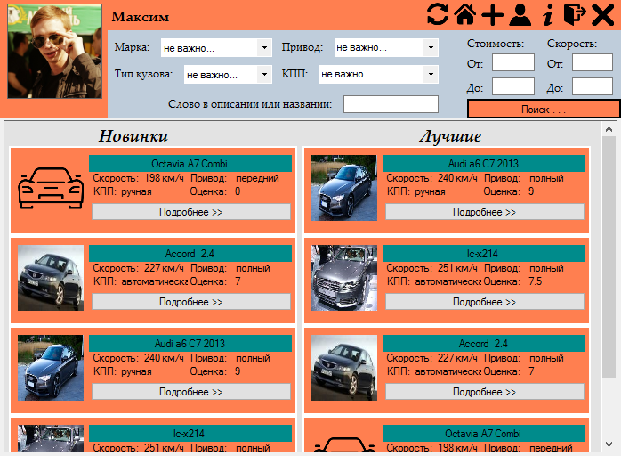
Главное окно приложения
Notes:
У окна 3 логические зоны:
Поиска (слева) содержит 2 вкладки (детальный поиск)
Управления (верхняя панель)
Главный слайдер, в котором будут меняться дочерние окна
По умолчанию открывается вкладка новинок и лучших тачек, будем называть ее «главная», так вот на главной содержится 2 списка из пользовательских элементов ( вручную созданные элементы, которым мы можем добавить любой вид, любые кнопки на нем и любые методы и события), у которых отображается название, несколько характеристик их фотка. На слайде у всех фотография по умолчанию. У этих пользовательских элементов из функционала есть только 1 метод – показ подробной информации об автомобиле,(открытие другой вкладки) который они отображают
Также во вкладке есть кнопка «еще», которая добавляет элементов в список (В главном меню есть локальная переменная, которая содержит текущее количество машин на экране. Так вот при нажатии этой кнопки эта переменная увеличивается на 5 и окно обновляется).
Откуда берутся эти машины? - из базы! Метод, обновляющий данную вкладку командой select выделяет все автомобили из базы, после чего сортирует ( по новизне или оценке) и отображает столько, сколько нужно
« Чтобы отразить все эти машны мы сначала выбираем абсолютно все машины с базы, а затем по очереди сортируем сначала по дате, а затем по рейтингу. Данный метод хорошо подходит для локальной базы данных, с небольшими наборами данных. (меньше запросов к базе)»

Slide 14
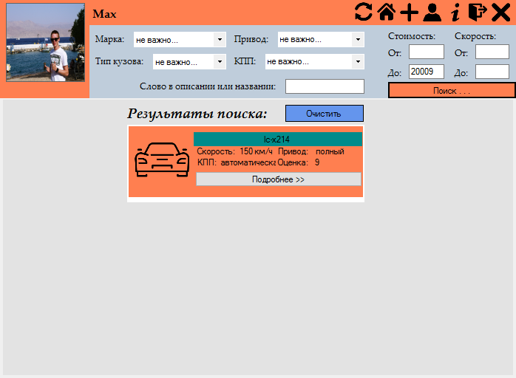
Поиск
Notes:
Результаты не удаляются при повторном поиске, потому, что не баг, а фича-фишка (особая функция) ! Это позволяет скрыть то, что нельзя выбирать сразу несколько марок и типов кузовов и приводов одновременно (можно поискать и по тем и по другим по очереди). Можно было бы и сделать полностью гибкий поиск. Но тогда бы он занимал намного больше места и его нельзя бы было расположить так на виду, только в отдельной вкладке.
Так же на этом фото можно заметить, что стоит фото, но об этом позже.
Происходит поиск так: берется список всех машин ( берется из класса DBManager(класс для работы с БД)) затем считываются значения всех элементов из панели поиска и тупо в цикле сравнивается ( если данные автомобиля не перечат данным в формах, то добавляем машину в список)
« в начале программы с базы считываются все марки машин и типы кузовов и добавляются в list item»

Slide 15
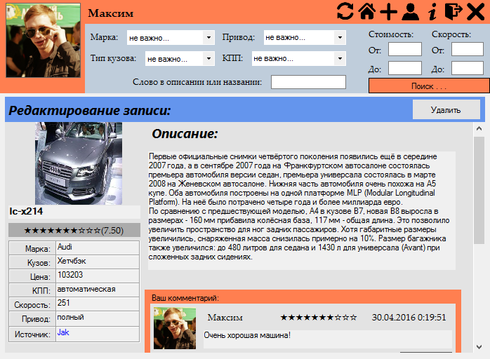
Просмотр информации об автомобиле

Slide 16
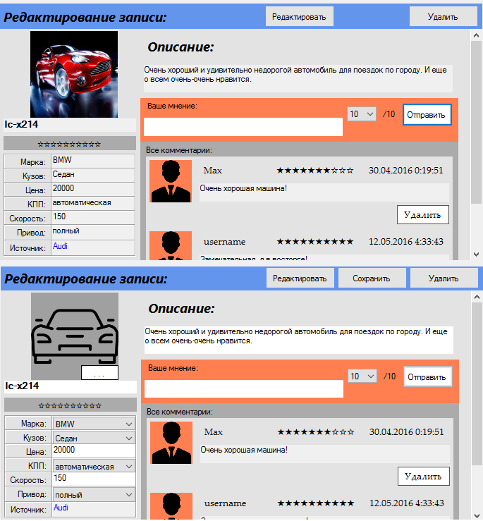
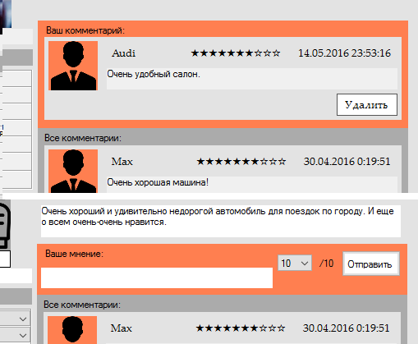
Просмотр информации об автомобиле
Notes:
Слева:
снизу картинки окно просмотра автомобиля с включенным режимом редактирования, сверху без. Примечательно, что когда редактирование выключено, то кнопка сохранения не работает, тк не нужна.
Как меняются элементы при нажатии редактирования? Да прост, при каждом обновлении страницы все элементы удаляются и создаются в зависимости от того, включено ли редактирование. Если да, то в нужные места вставляются элементы, которые можно изменять(вставлять текст или выбирать из списка). При нажатии на кнопку рядом с картинкой появляется файловый диалог, в котором можно выбрать файл для картинки, после чего она загружается в pictureBox. При введении текста в «описание» элемент может расширятся, в зависимости от колова текста
Справа:
вид панель комментирования. Снизу, когда пользователь еще не комментировал данную запись , сверху, когда комментировал. Комментировать можно только 1 раз ( чтоб не спамить оценками), так что если хочется изменить коммент, то можно удалить комментарий и создать новый. Ниже панели комментария идет панель всех комментариев, на ней прост все комменты, включая пользователя, даже, елсли он уже комментил (т.е. если пользователь – единственный, кто прокоментил запись, то будет отображаться 1 его коммент, а выше еще 1).

Slide 17
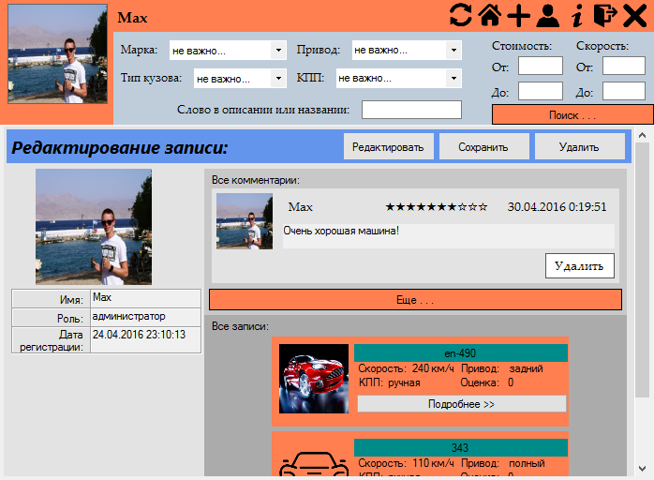
Просмотр информации об пользователе
Notes:
Ну тут работают законы прошлого слайда. При нажатии на редактирование все элементы меняются на редактируемые, кроме даты регистрации. Данное окно позволяет следить за своей активностью и личными данными. Справасверху комменты пользователя, слеваснизу – все записи пользователя. Свой аккаунт можно удалить, после чего кинет в окно входа в аккаунт.

Slide 18
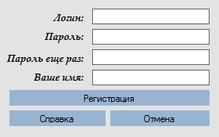
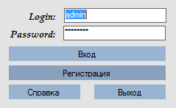
Вход и регистрация
Notes:
Виды окон логина и пароля
Для входа надо указать верный логин и пароль ( в базе проверяется наличие экземпляров по атрибутам логин/пароль)
Для регистрации надо
логин не пустой и уникальный, пароль длинны от 8си символов, одинаковые пароли в пароле и подтверждении, на имя вообще пох, ток не пустое до 20 символов.
При успешной регистрации кидает в окно логирования, иначе предупреждает
Логин уникальный, пароль от 8 символов

Slide 19
Пользователи и доступ
Пользователь:
просмотр автомобилей
комментирование записей
редактирование профиля
поиск автомобилей
Модератор:
добавление, редактирование и удаление своих записей об автомобилях
Администратор:
удаление чужих комментариев, записей, аккаунтов
Изменение прав других пользователей
Notes:
Виды окон логина и пароля
Для входа нада указать верный логин и пароль ( в базе проверяется наличие экземпляров по атрибутам логин/пароль)
Для регистрации надо
логин не пустой и уникальный, пароль длинны от 8си символов, одинаковые пароли в пароле и подтверждении, на имя вообще пох, ток не пустое до 20 символов.
При успешной регистрации кидает в окно логирования, иначе предупреждает

Slide 20
Внедрение разрабатываемого программного продукта позволит:
Найти нужный автомобиль
Получить информацию о характеристиках автомобиля
Сократить время

Slide 21
Заключение
Разработано рабочее приложение с базой «Электронный справочник автомобилиста».
Был изучен ряд технологий для создания проекта: .NET, Windows Forms, C#, Visual Studio 2015, MS SQL
На основе разработанной функциональной схемы проекта составлен программный продукт, обладающий интерфейсной частью и базой данных для хранения данных о пользователях, машинах, их описаниях, комментариях и оценках.

Slide 22
Спасибо за внимание!
Notes:
«Ты использовал нормализацию? - немного

